Slide 1


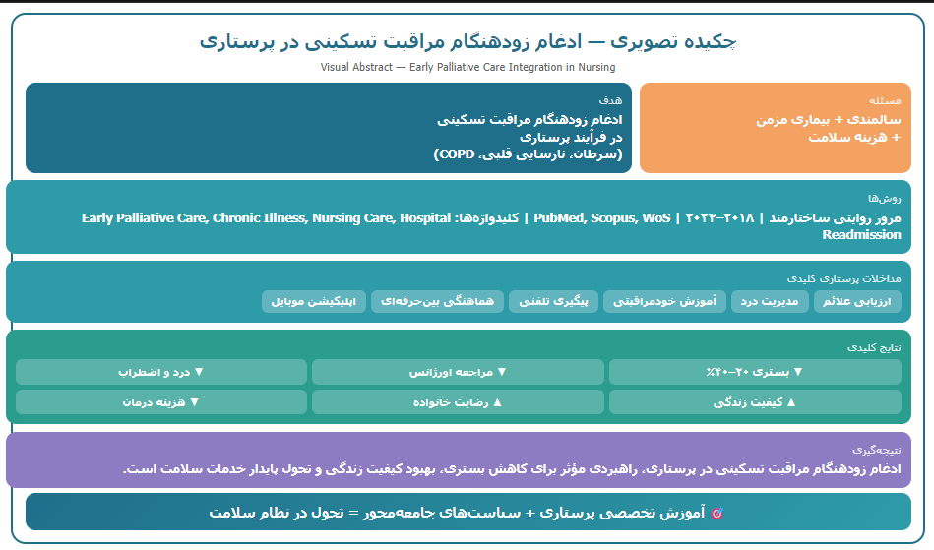
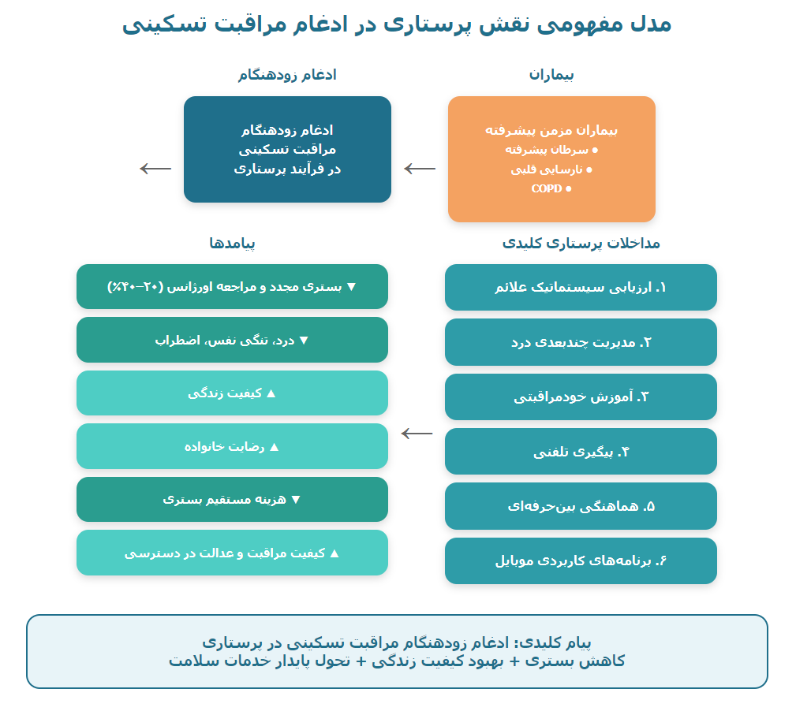

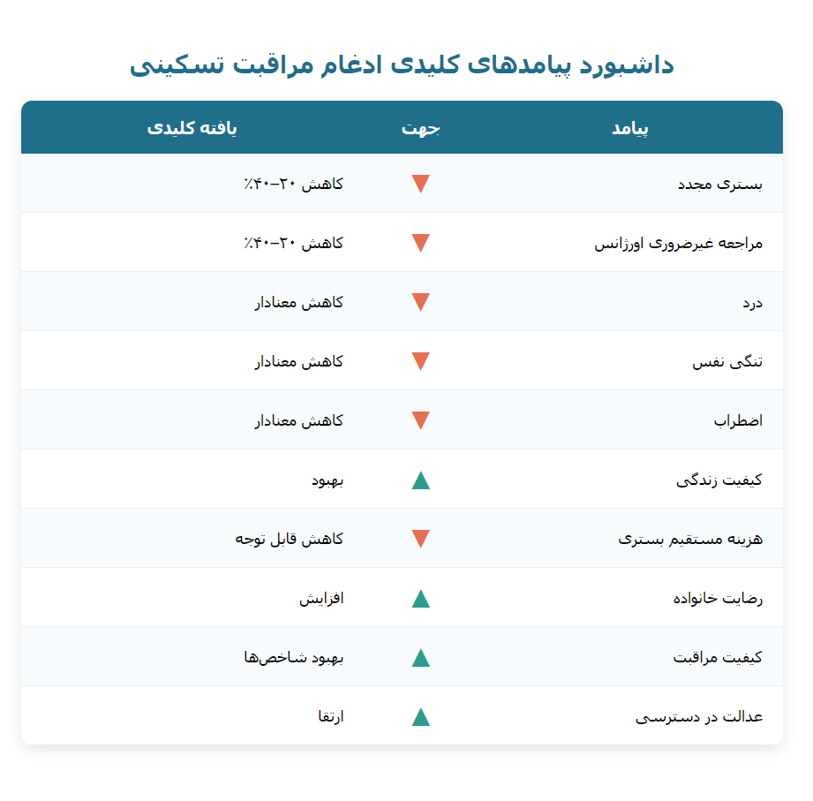
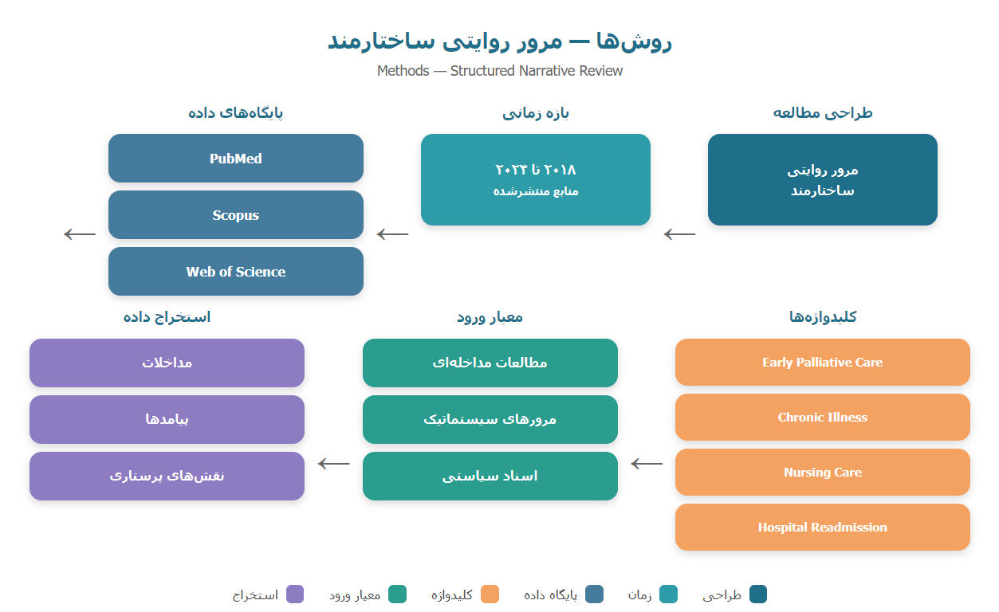
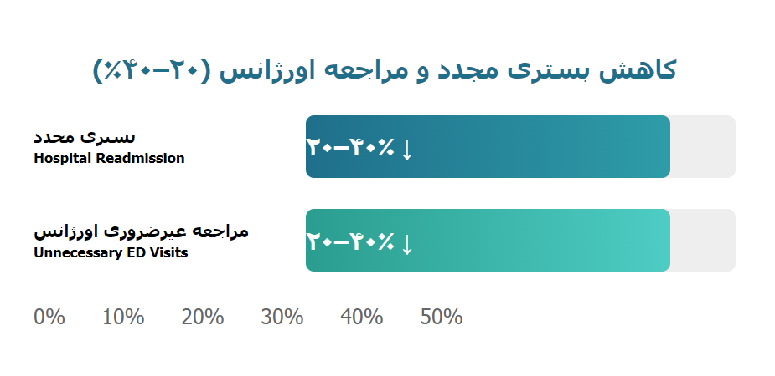
if available
ادغام زودهنگام مراقبت‌های تسکینی در پرستاری بیماران مزمن: راهبردی برای کاهش بستری‌های قابل پیشگیری و تحول خدمات سلامت
Code:75760-1096
عکس نویسنده
ریحانه عسکری)1)،
کارشناس ارشد پرستاری مراقبت های ویژه، گروه پرستاری، واحد نجف آباد، دانشگاه آزاد اسلامی ، نجف آباد، ایران.
مرکز تحقیقات توسعه علوم پرستاری و مامایی، واحد نجف آباد، دانشگاه آزاد اسلامی، نجف آباد، ایران.
یافته ها
مقدمه
افزایش شیوع بیماری‌های مزمن پیشرفته، سالمندی جمعیت و رشد هزینه‌های سلامت، نظام‌های درمانی را با چالش‌های جدی در کیفیت، کارآمدی و عدالت مواجه کرده است. بر اساس گزارش‌های World Health Organization، سالانه میلیون‌ها نفر نیازمند مراقبت تسکینی هستند، اما بخش عمده‌ای از آنان به این خدمات دسترسی ندارند. ادغام زودهنگام مراقبت‌های تسکینی در فرآیند پرستاری می‌تواند راهبردی کلیدی برای تحول خدمات سلامت باشد.
نتایج مرور متون نشان داد که ادغام زودهنگام مراقبت تسکینی در بیماران با بیماری مزمن از جمله متلایان به به سرطان پیشرفته، نارسایی قلبی و ریوی نه تنها موجب کاهش موارد بستری‌های مجدد و مراجعه غیرضروری این بیماران به اورژانس بیمارستان ها ده است بلکه شدت علائمی مانند درد، تنگی نفس و اضطراب به‌طور معناداری کاهش یافته و کیفیت زندگی بیماران را بهبود بخشده است.
نتیجه گیری
ادغام ساختاریافته مراقبت‌های تسکینی در فرآیند پرستاری بیماران مزمن، راهبردی اثربخش برای کاهش بستری‌های قابل پیشگیری، بهبود کیفیت زندگی و تحول پایدار خدمات سلامت است. توسعه آموزش تخصصی پرستاری و سیاست‌گذاری جامعه‌محور ضروری است.
روش ها
این مطالعه مرور روایتی منابع منتشرشده بین سال‌های 2018 تا 2024 در پایگاه‌های PubMed، Scopus و Web of Science است. کلیدواژه‌ها شامل Early Palliative Care، Chronic Illness، Nursing Care و Hospital Readmission بود. مطالعات مداخله‌ای، مرورهای سیستماتیک و اسناد سیاستی وارد تحلیل شدند.
رفرنس ها
1. Mós JR, Reis‑Pina P. Early Integration of Palliative Care in Nononcological Patients: A Systematic Review. J Pain Symptom Manage. 2025;69(4):e283‑e302. doi: 10.1016/j.jpainsymman.2024.12.023
2. Depew CN, Wood M, Walden J, et al. Palliative Medicine Consultation Reduces Readmission Significantly in Certain Diagnoses: A Retrospective Analysis. Am J Hosp Palliat Care. 2026;43(1):47‑50. doi:10.1177/10499091251313805
3. Çamcı G, Oğuz S. The Effect of Palliative Care Training on Symptom Management, Rehospitalization and Quality of Life in Chronic Heart Failure: A Randomized Controlled Trial. Mediterr Nurs Midwifery. 2023;3(2):81‑89. doi:10.4274/MNM.2023.22134
در این میان مداخلات پرستاری شامل ارزیابی سیستماتیک علائم، مدیریت چندبعدی درد، آموزش خودمراقبتی، پیگیری تلفنی و هماهنگی بین‌حرفه‌ای، استفاده از برنامه های کاربردی مبتنی بر موبایل نقش تعیین‌کننده‌ای در رسیدن به این پیامدها دارند. علاوه بر این، مطالعات اقتصادی کاهش قابل توجه هزینه‌های مستقیم بستری و افزایش رضایت خانواده را گزارش کرده‌اند. در سطح نظام سلامت، ادغام مراقبت تسکینی موجب بهبود شاخص‌های کیفیت مراقبت و ارتقای عدالت در دسترسی شده است.

Slide 2

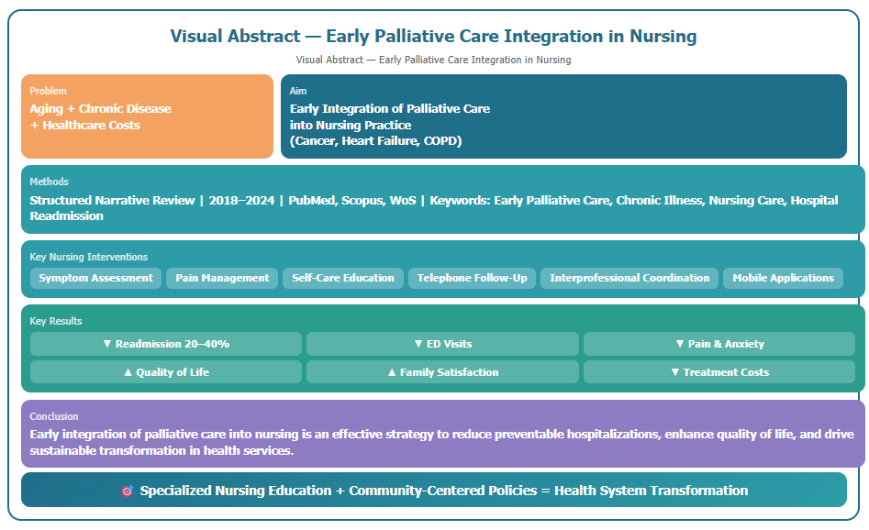
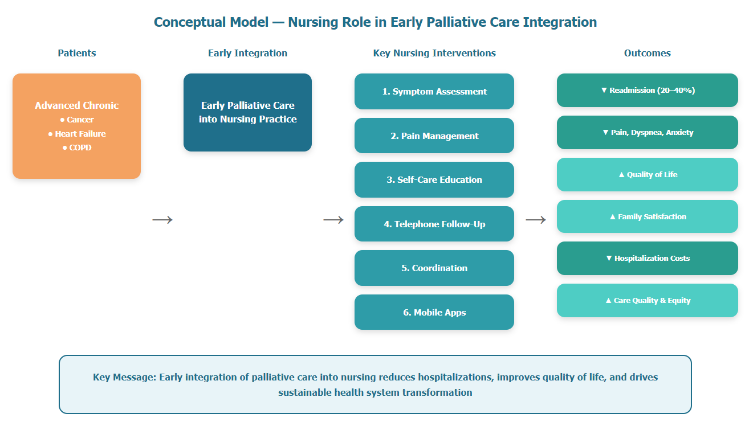
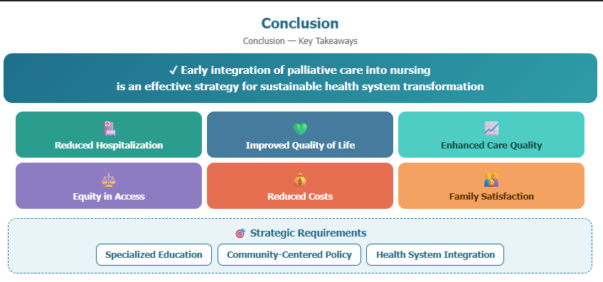
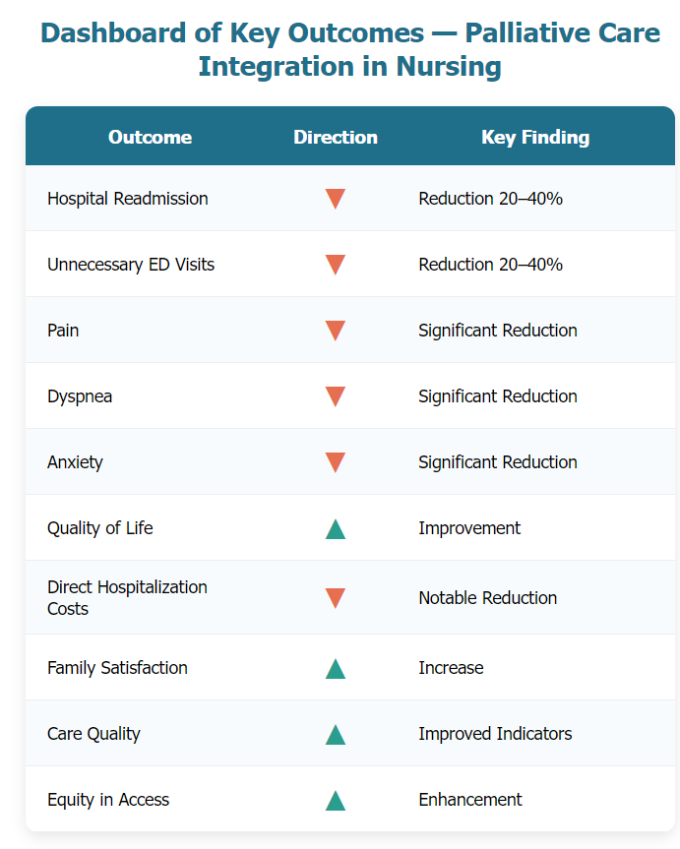
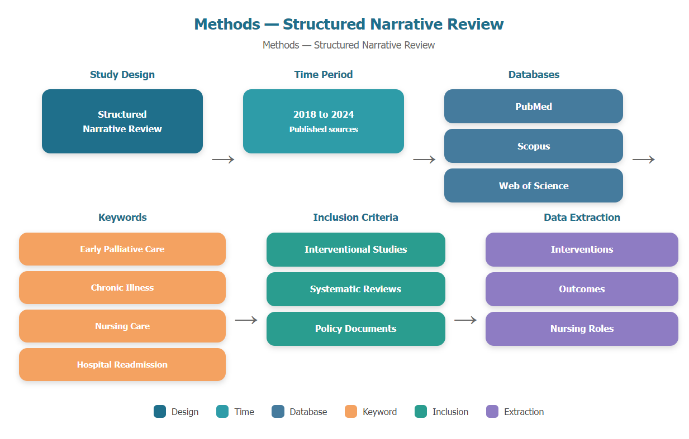
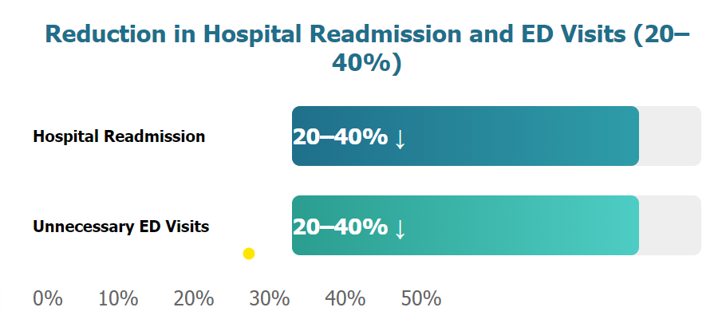
if available
Early Integration of Palliative Care in Nursing of Chronic Patients: A Strategy to Reduce Preventable Hospitalizations and Transform Health Services
Code:75760-1096
Author’s photo
Reihane Askari*.1
1. Master of Science in Critical Care Nursing, Department of Nursing, Na.C., Islamic Azad University, Najafabad, Iran.
Nursing and Midwifery Sciences Development Research Center, Na.C., Islamic Azad University, Najafabad, Iran.
Findings
Backgrounds
Evidence indicates that early palliative care integration in patients with advanced cancer, heart failure, and COPD reduces hospital readmissions and unnecessary emergency visits by 20–40%. Symptom burden, including pain, dyspnea, and anxiety, was significantly reduced, improving patient quality of life. Nursing interventions such as systematic symptom assessment, multidimensional pain management, self-care education, telephone follow-up, and interprofessional coordination played a pivotal role
Conclusion
The rising prevalence of advanced chronic diseases, an aging population, and escalating healthcare costs pose major challenges to health systems in terms of quality, efficiency, and equity. According to the World Health Organization, millions of people annually require palliative care, yet the majority lack access to these services. Early integration of palliative care into nursing practice can serve as a key strategy for transforming health services.
Structured early integration of palliative care into nursing practice for chronic patients is an effective strategy to reduce preventable hospitalizations, enhance quality of life, and drive sustainable transformation in health services. Specialized nursing education and community-centered policies are essential to support this integration.
Methods
A structured narrative review was conducted of studies published between 2018 and 2024 in PubMed, Scopus, and Web of Science. Keywords included “Early Palliative Care,” “Chronic Illness,” “Nursing Care,” and “Hospital Readmission.” Interventional studies, systematic reviews, and policy documents were included. Relevant studies were screened, and data were extracted on interventions, outcomes, and nursing roles.
References
Mós JR, Reis‑Pina P. Early Integration of Palliative Care in Nononcological Patients: A Systematic Review. J Pain Symptom Manage. 2025;69(4):e283‑e302. doi: 10.1016/j.jpainsymman.2024.12.023
Depew CN, Wood M, Walden J, et al. Palliative Medicine Consultation Reduces Readmission Significantly in Certain Diagnoses: A Retrospective Analysis. Am J Hosp Palliat Care. 2026;43(1):47‑50. doi:10.1177/10499091251313805
Çamcı G, Oğuz S. The Effect of Palliative Care Training on Symptom Management, Rehospitalization and Quality of Life in Chronic Heart Failure: A Randomized Controlled Trial. Mediterr Nurs Midwifery. 2023;3(2):81‑89. doi:10.4274/MNM.2023.22134
Economic analyses reported notable reductions in direct hospitalization costs and increased family satisfaction. At the system level, integration of palliative care improved care quality indicators and equity in access.

